Slide 1
파이썬 기초
프로그래밍언어
파이썬 데이터형
(문자/정수/실수/리스트/튜플/딕셔너리)
데이터처리기초
(인덱싱/슬라이싱)
실습환경
파이썬 코딩 실습

Slide 2
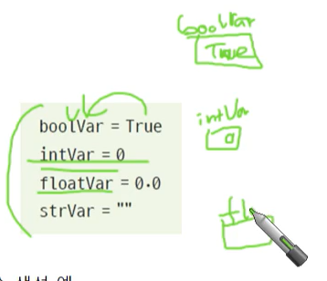
프로그래밍언어(1/3)
프로그래밍언어
Programming Language
컴퓨터(구체적으로 CPU)와 소통 수단
명령문장 표현 수단
문장 작성에 단어, 문법 필요
단어 : 변수, 함수 등
변수는 그릇이다?
변수는 명사?, 함수는 동사?

Slide 3
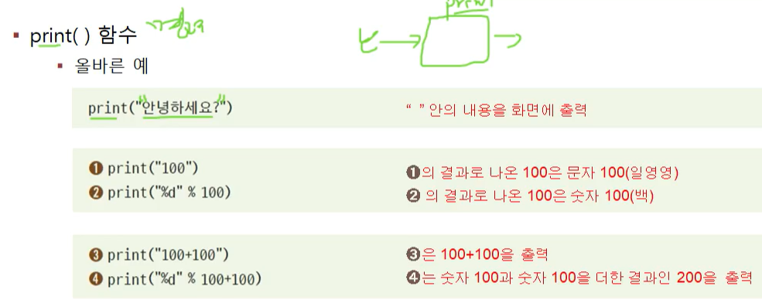
프로그래밍언어(2/3)
프로그래밍언어
함수는 동사?
내장함수: print(), input()
사용자정의함수

Slide 4
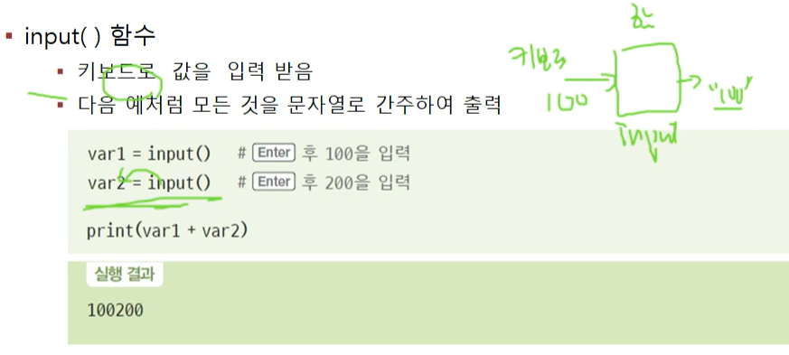
프로그래밍언어(3/3)
프로그래밍언어
함수는 동사?
내장함수: print(), input()
사용자정의함수

Slide 5
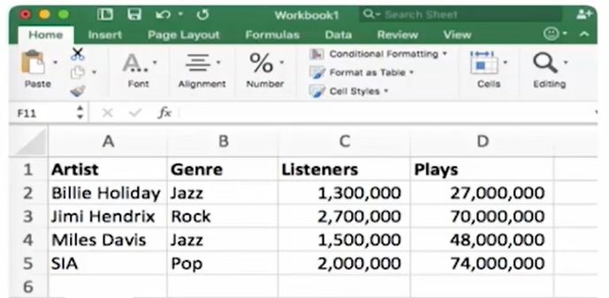
파이썬의 주요 Data Type
string(문자열)
Integer(정수형)
Float(실수형)
리스트(List)
튜플(Tuyple)
딕셔너리(Dictionary)
데이터프레임(Data Frame)
문자형
정수형

Slide 6
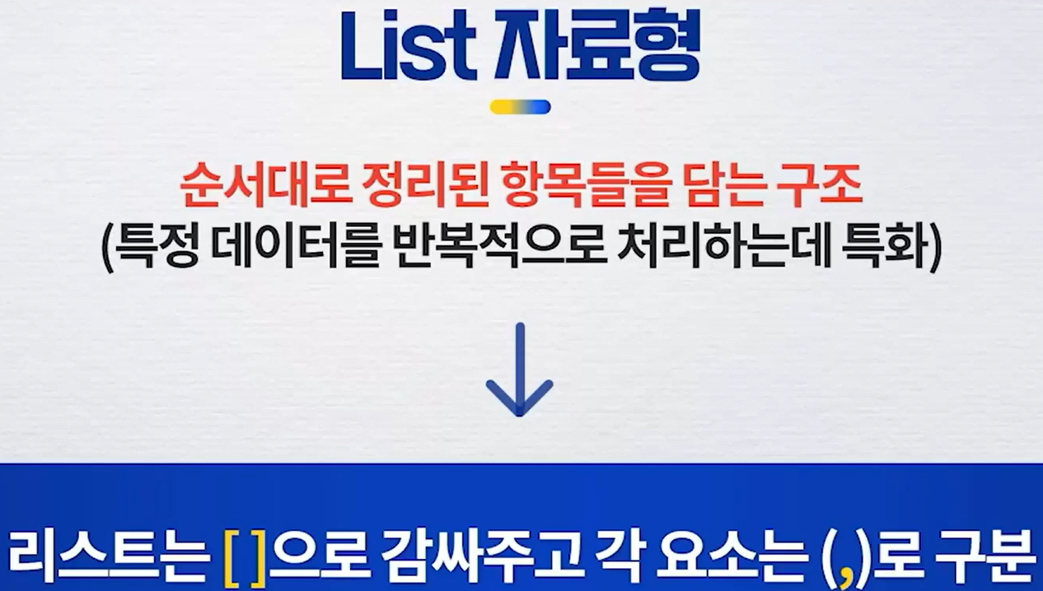
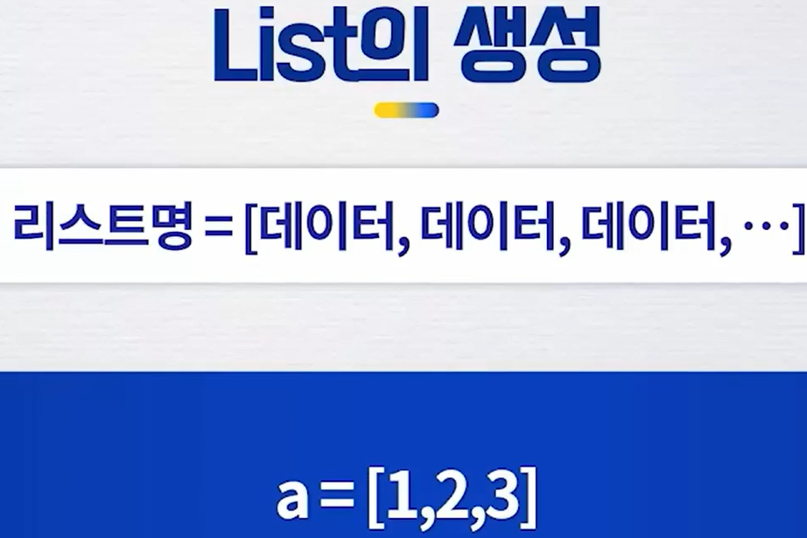

리스트 Type(1/2)

Slide 7
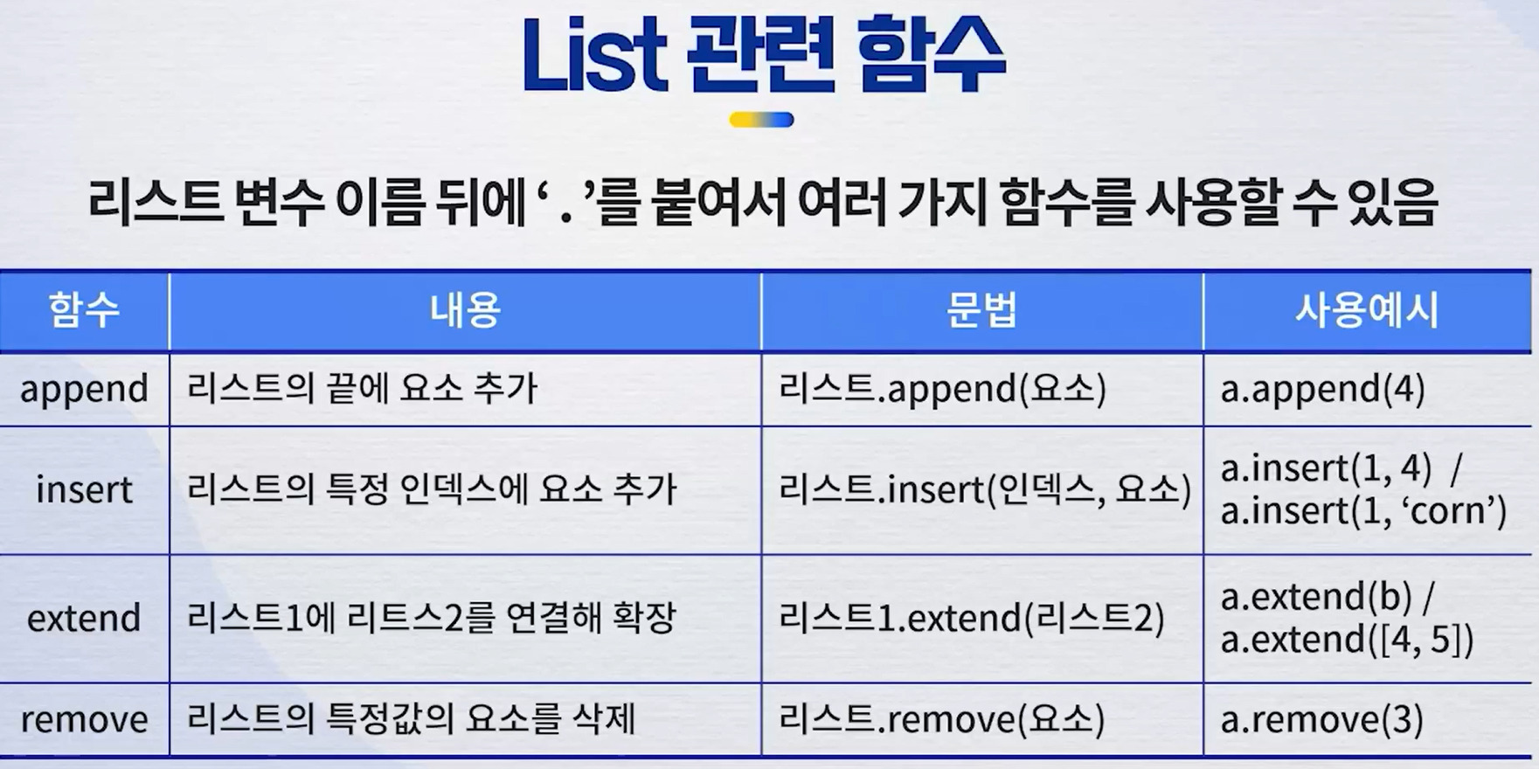
리스트 Type(2/2)

Slide 8
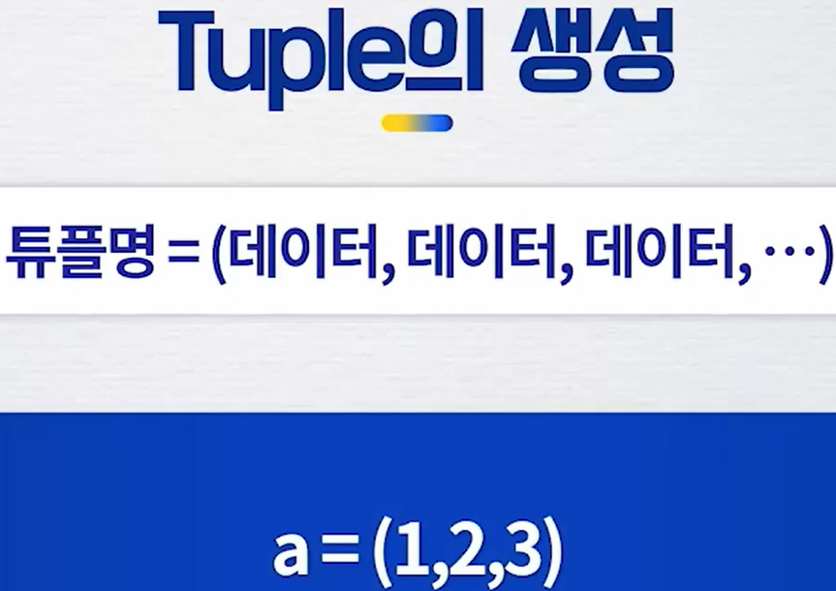
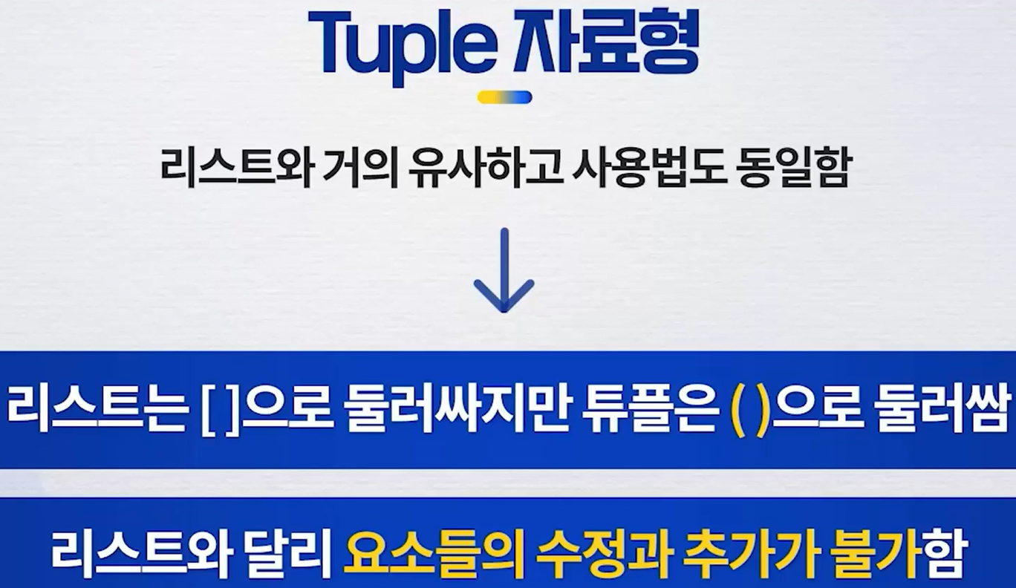
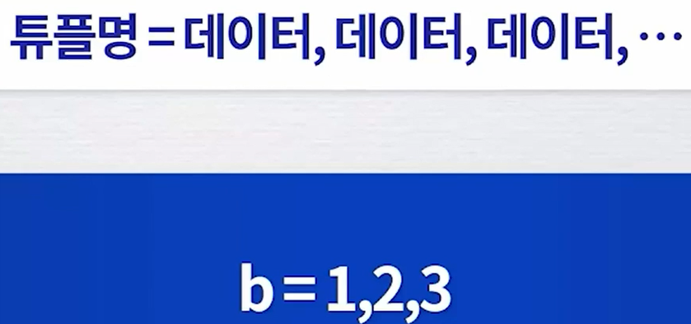
튜플 Type(1/2)

Slide 9
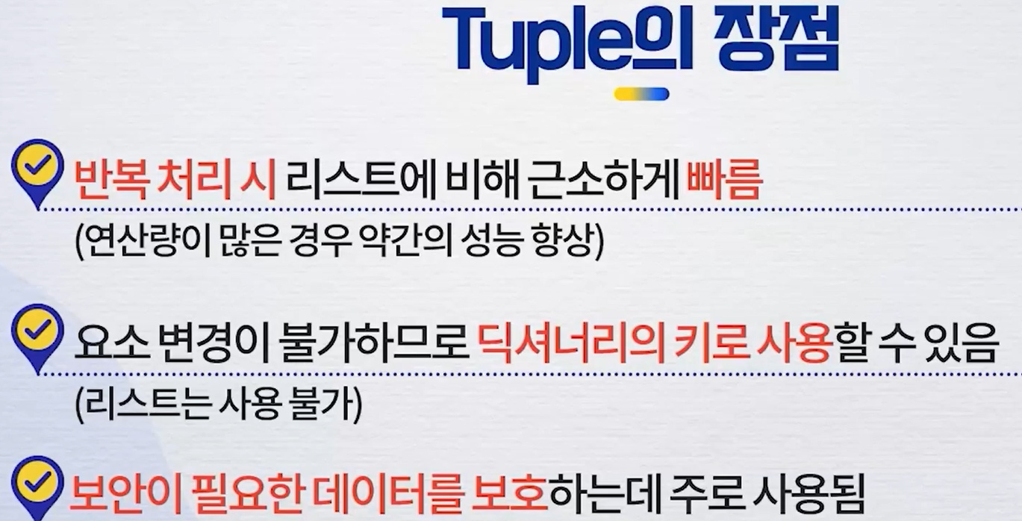
튜플 Type(2/2)

Slide 10
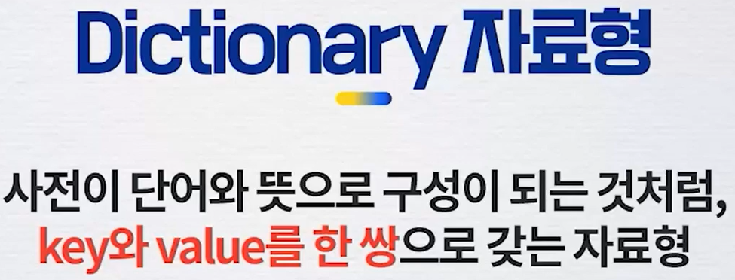
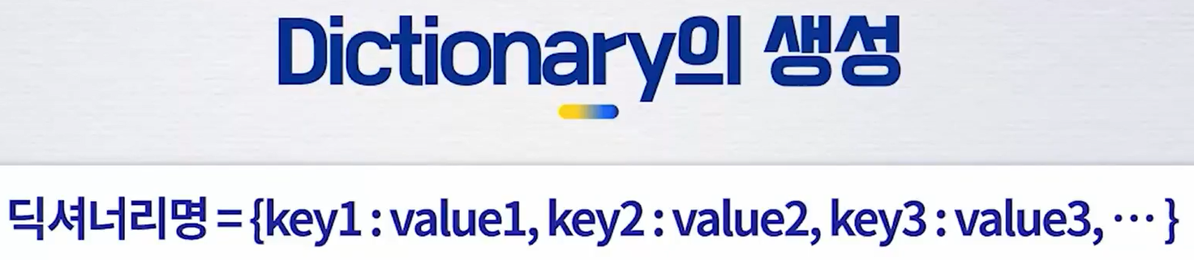
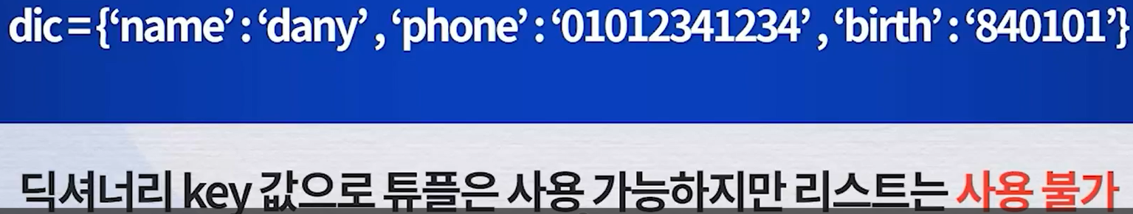
딕셔너리 Type(1/2)

Slide 11
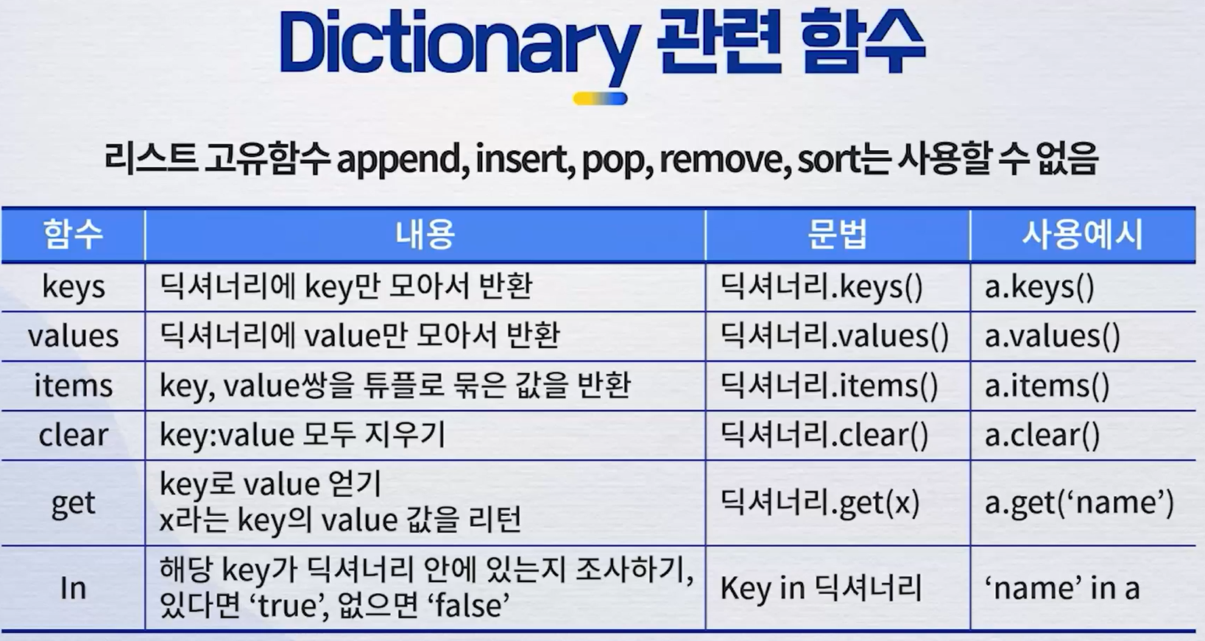
딕셔너리 Type(2/2)

Slide 12
데이터 처리 기초
인덱싱(Indexing)
슬라이싱(Slicing)

Slide 13
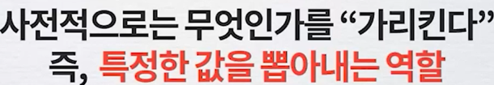
Indexing(1/3)

Slide 14
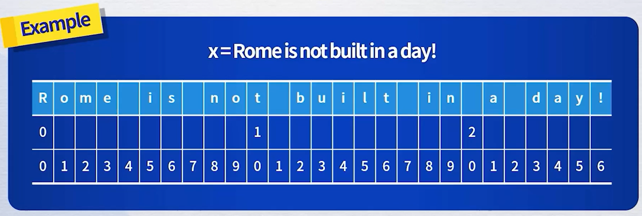
Indexing(2/3)
‘
‘
X는 변수
“Rome is not built in a day”는 변수에 보관된 문자열 데이터 값
데이터의 의미는 변수와 데이터값을 포함

Slide 15
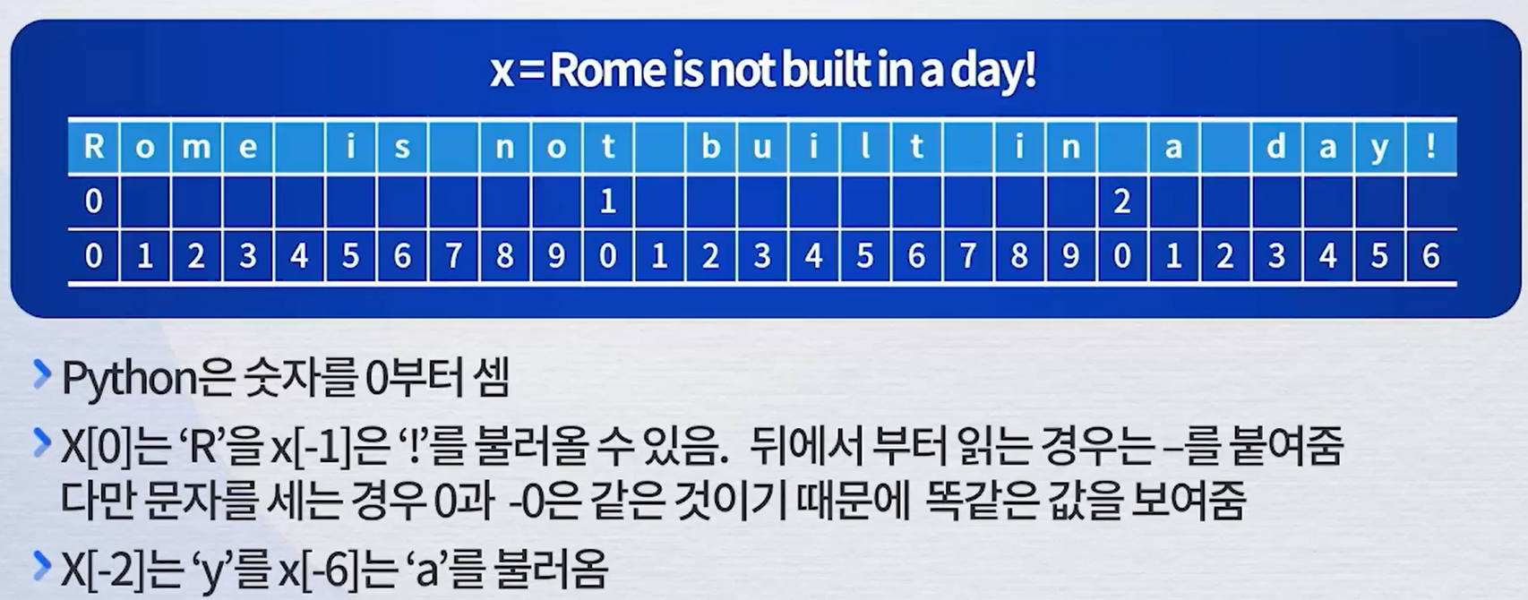
Indexing(3/3)

Slide 16
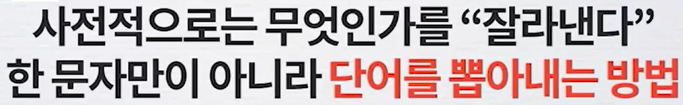
Slicing(1/5)

Slide 17
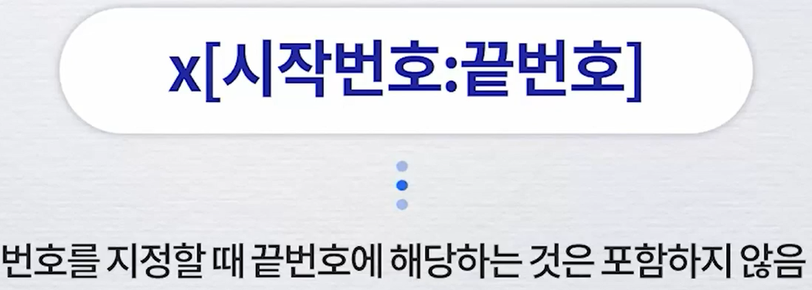
Slicing(2/5)

Slide 18
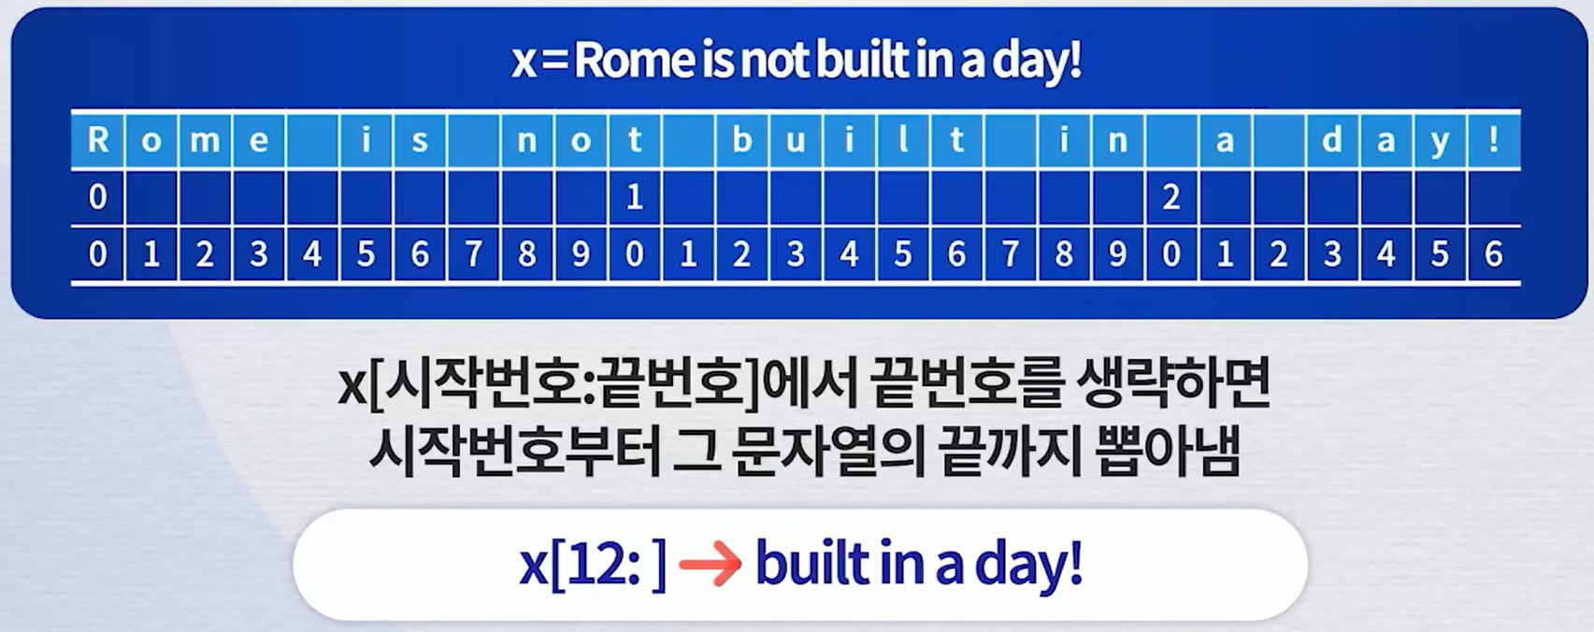
Slicing(3/5)

Slide 19
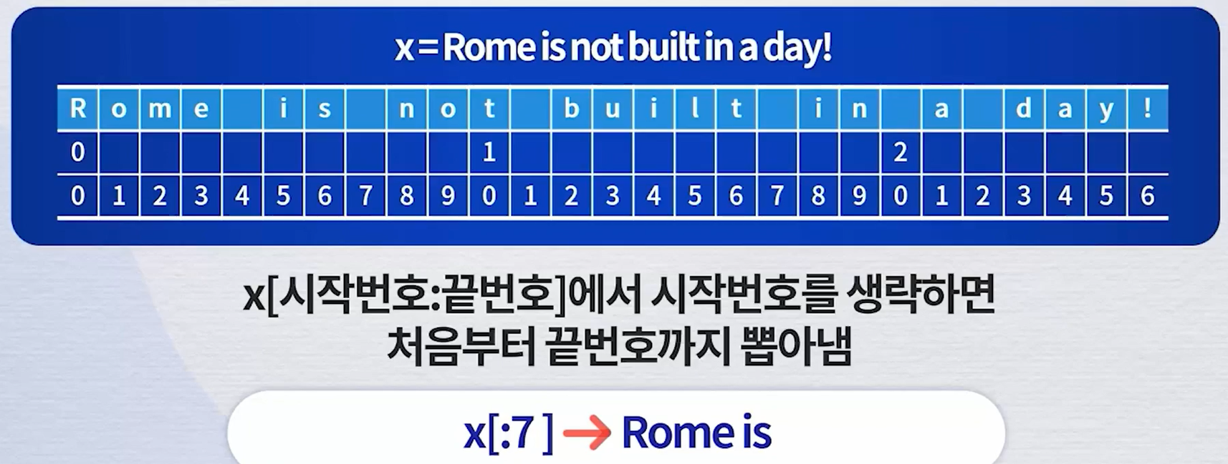
Slicing(4/5)

Slide 20
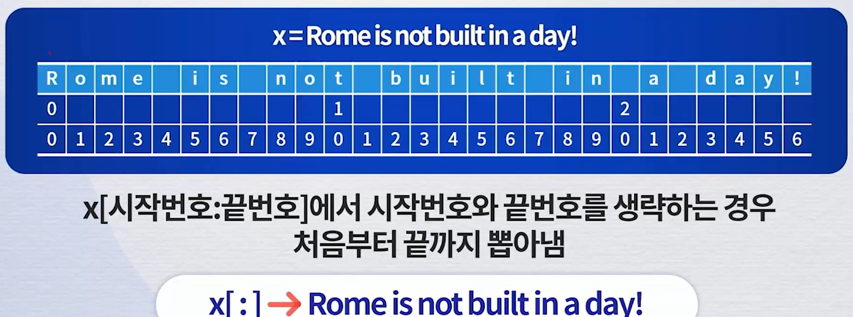
Slicing(5/5)

Slide 21
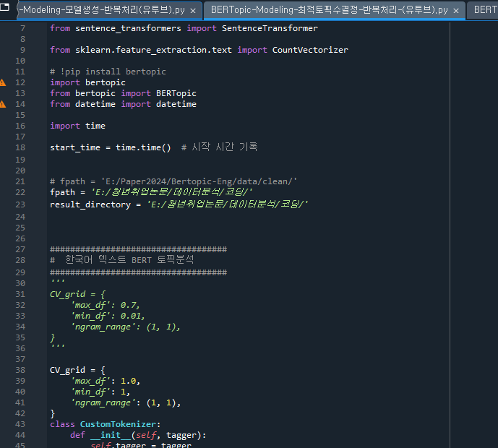
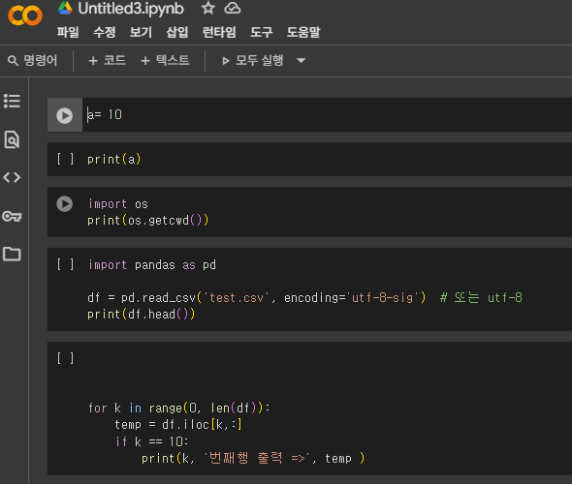
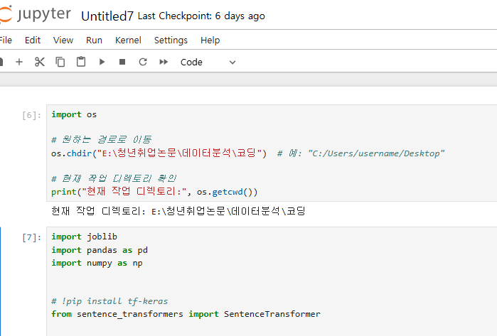
실습환경(1/2)
Anaconda
Spyder
Jupiter Notebook
colab
Spyder
colab
Jupiter Notebook

Slide 22
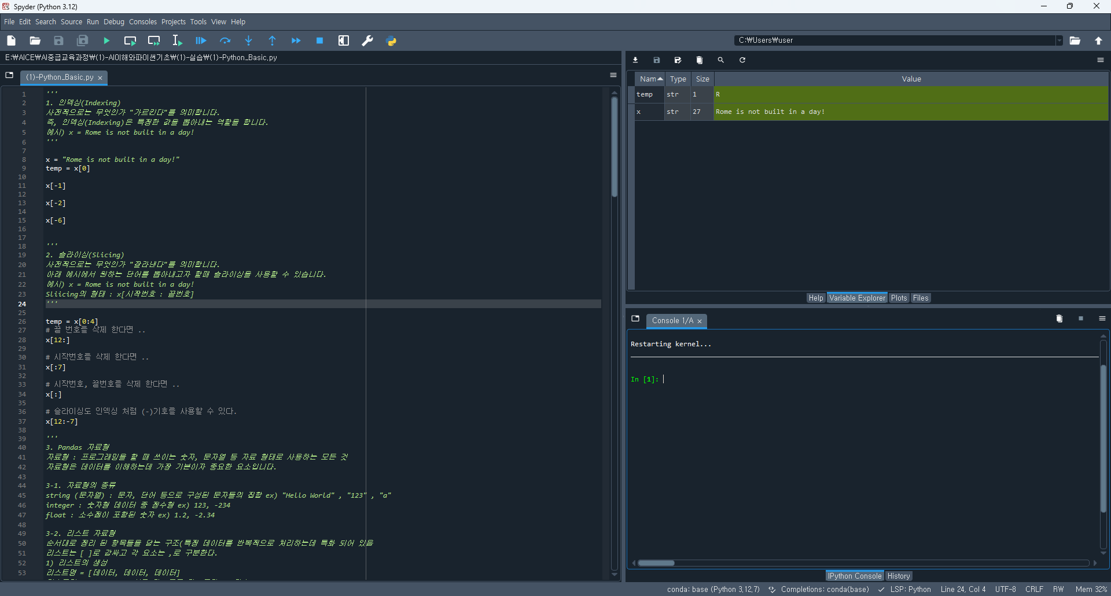
실습환경(2/2)
Spyder
기능 메뉴
편집창
변수창
콘솔창

Slide 23
감사합니다.

